Slide 1

U2 Flow Matching：先配對，再平均
Diffusion Models and Their Applications · Week 4
三個旋鈕 · 把平均交給 loss · 彎來自交叉，交叉來自隨機配對

Slide 2

上個單元留下兩個問題，這個單元從第一個開始
U1 留下的
這個單元的六篇
forward process 一定要是 Gaussian 嗎？
DDIM 的軌跡為什麼是彎的？
U2.0 Forward Process 是必要的嗎？
U2.1 速度場怎麼推動一整個分布？
U2.2 先配對，再平均：Conditional Flow Matching
U2.3 代入最簡單的一條路：直線插值
U2.4 把 Flow Matching 和 Diffusion 放在一起看
U2.5 實作：同一個 toy，只換訓練目標
Notes:
開場 2 分鐘。

Slide 3
這個單元換一套慣例——本單元最重要的一張
 | Unit 1（DDPM） | Unit 2（Flow Matching）
資料在哪一端 | x₀，t = 0 | x₁，t = 1
時間方向 | t 增加 → 往噪聲走 | t 增加 → 往資料走
中間點 | xₜ = √ᾱₜ x₀ + σₜ ε | xₜ = αₜ x₁ + σₜ x₀
邊界 | ᾱ₀ = 1，ᾱ_T ≈ 0 | α₀ = 0, α₁ = 1；σ₀ = 1, σ₁ = 0
網路學什麼 | ε_θ ≈ 𝔼[ε | xₜ] | 速度場 u_θ(x, t)
取樣 | 從 x_T 往 t = 0 走 | 從 x₀（噪聲）往 t = 1 解 ODE
兩個最容易錯的地方：FM 的 x₀ 是噪聲；(αₜ, σₜ) 不必滿足 αₜ² + σₜ² = 1（最常用的 αₜ = t、σₜ = 1 − t 就不滿足）。
U2.0 〈這個單元換一套慣例〉

Slide 4
這個單元的三句口號
三個旋鈕
把平均交給 loss
彎來自交叉，交叉來自隨機配對
起點分布／路徑／配對——diffusion 把它們綑在「加 Gaussian noise」一個動作裡。
算不出來的邊際量，換成好算的條件量；平均那一步交給 L₂ 回歸自己做。（U1.2 的 conditional trick，換到速度場上）
回答 U1 留下的第二個問題：DDIM 的軌跡為什麼是彎的。

Slide 5

如果我只想換掉套餐裡的其中一樣，
剩下的還能不能用？
U2.0 Forward Process 是必要的嗎？

Slide 6
上一個單元買的是一個套餐
U1 的推導鏈：五環相扣
點餐只能點套餐
加 Gaussian noise → closed form 一步抽 xₜ → denoising 回歸 → Tweedie（denoiser 就是 score）→ reverse SDE／PF-ODE。每一環都扣著上一環——它們是一起來的。
主餐、配菜、飲料綁著賣，價格漂亮——但不能只換飲料。
主餐 ＝ 起點分布 配菜 ＝ 路徑 飲料 ＝ 配對方式
【待生圖】五個相扣的環／齒輪，各標一環；無文字。
U2.0 〈上一個單元買的是一個套餐〉

Slide 7
草圖 → 照片（兩邊都不是 Gaussian）；
球面上的資料（噪聲會把點推離球面）。
用 U1 的框架做這兩件事，會卡在哪裡？
Q1

Slide 8
Q1：卡在三個旋鈕，不只是「起點必須是 Gaussian」
旋鈕一：起點分布
旋鈕二：路徑
旋鈕三：配對
forward SDE 停在它的平穩分布 N(0, I)，我們才有地方出發往回走。草圖 → 照片的起點是 p_A，平穩分布定不出來。
中間分布的形狀完全由 ᾱₜ 決定；Gaussian noise 會把球面上的點推出球面——路徑被鎖死。
x₀ 與噪聲是獨立抽的，所以 𝔼[x₀ | xₜ] 要平均很多候選——這就是 U1 那個「模糊」的來源。配對是一個選擇，只是 diffusion 沒讓我們選。
重點結論
flow matching 的動機就是把它們拆開，一個一個拿回設計權。
U2.0 Q1 · imgs/w4-0-1.png

Slide 9
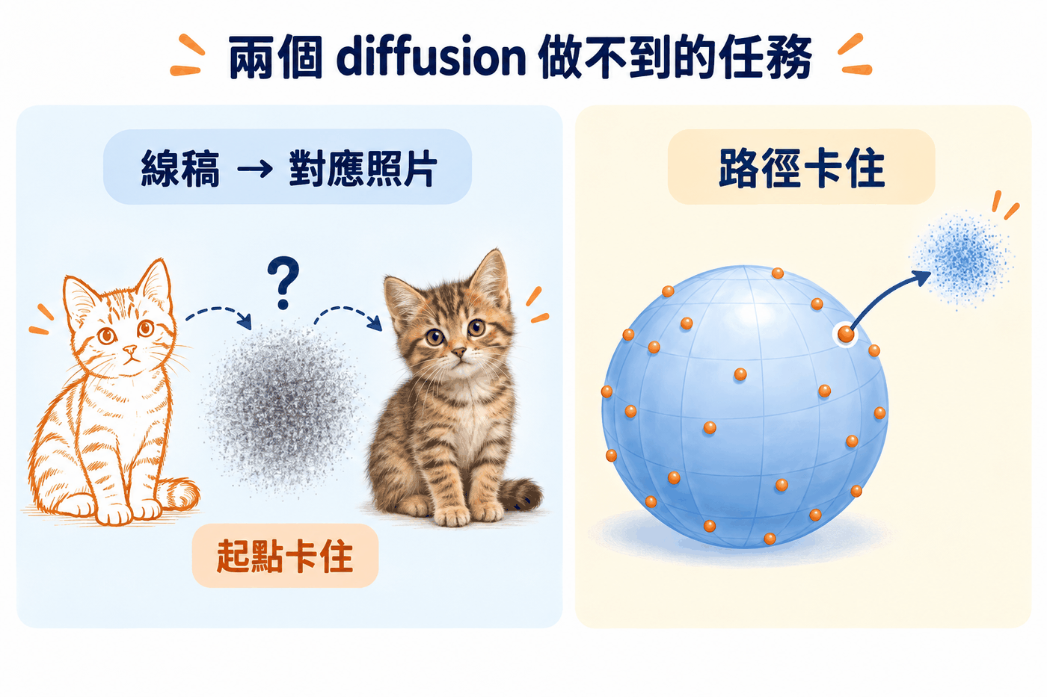
兩個 diffusion 做不到的任務
讀圖
左：固定 Gaussian 起點卡住成對轉換。右：Gaussian 加噪路徑把資料推出它本來住的幾何空間。
接著
三個旋鈕能不能一個一個轉？demo 試試看。
imgs/w4-0-1.png

Slide 10
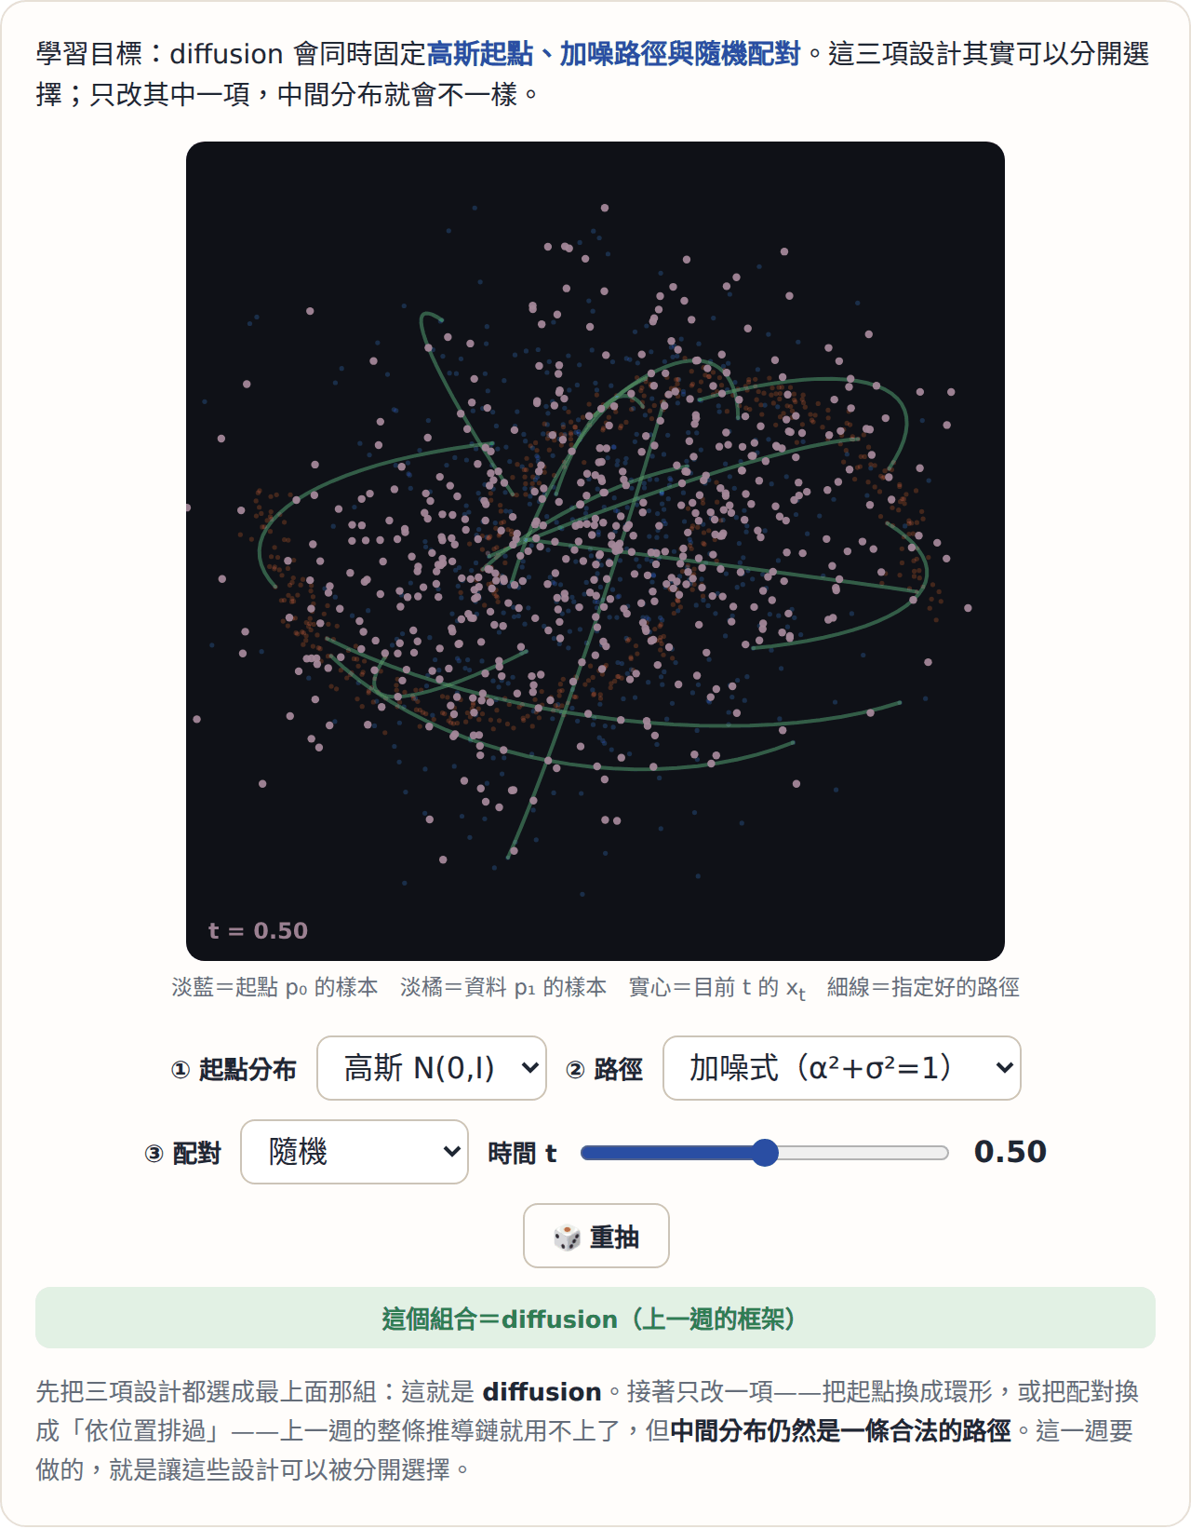
三個旋鈕
demo
三個下拉分別是起點分布、路徑、配對；都轉到最上面那一組（Gaussian 起點、加噪路徑、隨機配對）就是 diffusion 能做的唯一一種組合。
試試
拖 t 看中間分布怎麼變——特別試「環形起點」與「配對：依位置排過」。
demo w4-0-three-knobs

Slide 11
換一個問法
原本的順序
反過來
先決定「怎麼加噪」，然後推出中間分布、推出要學什麼。
先決定我們想要的中間分布長什麼樣，再問要用什麼速度場，把粒子從起點推到終點。
好處：起點任意、路徑自訂、不需要 SDE／score／Tweedie。
代價：「條件好算、邊際難算」會以新的面貌回來（U2.2）。
U2.0 〈換一個問法〉

Slide 12
換慣例，這次逐格講
 | Unit 1（DDPM） | Unit 2（Flow Matching）
資料在哪一端 | x₀，t = 0 | x₁，t = 1
時間方向 | t 增加 → 往噪聲走 | t 增加 → 往資料走
中間點 | xₜ = √ᾱₜ x₀ + σₜ ε | xₜ = αₜ x₁ + σₜ x₀
邊界 | ᾱ₀ = 1，ᾱ_T ≈ 0 | α₀ = 0, α₁ = 1；σ₀ = 1, σ₁ = 0
網路學什麼 | ε_θ ≈ 𝔼[ε | xₜ] | 速度場 u_θ(x, t)
取樣 | 從 x_T 往 t = 0 走 | 從 x₀（噪聲）往 t = 1 解 ODE
本單元先只鬆開「路徑」與「配對」兩個旋鈕；起點暫時仍是 N(0, I)。
U2.0 §3

Slide 13
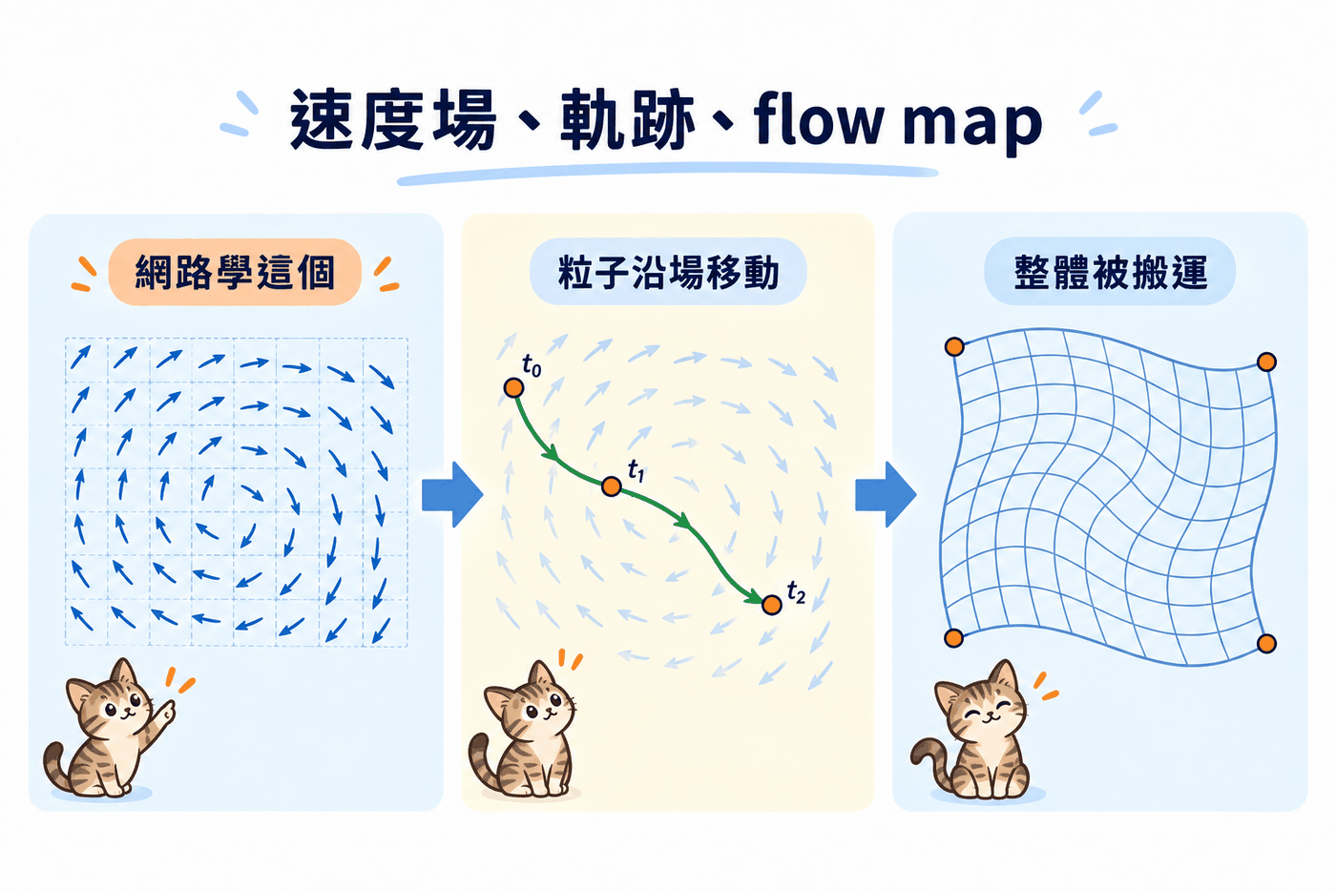
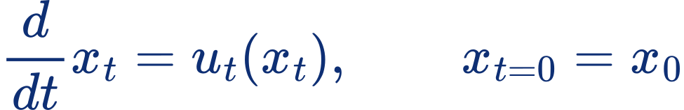
先把三個容易混在一起的東西分開
開車
每個路口的指示牌 ＝ 速度場 uₜ(x)
一台車走出來的路線 ＝ ODE 軌跡 t ↦ xₜ
所有車的位置對照表 ＝ flow map ψₜ
匾額
三個物件裡只有速度場是被參數化的；軌跡與 flow map 都是它的後果。
ODE
軌跡不會交叉；生成器就是 ψ₁
Lipschitz 下 ODE 解唯一——兩條軌跡不可能相交（U2.3 會用到這件事）。噴聲 x₀ 沿速度場走到 t = 1，就是 G = ψ₁。
imgs/w4-1-1.png

Slide 14
既然生成器就是 ψ₁，
為什麼不乾脆直接學 ψ₁，一次算完就好？
U2.1 速度場怎麼推動一整個分布？

Slide 15
我們寫不出 ψ₁ 的訓練目標
直接學 ψ₁
學速度場
伏筆
U1.0 算過：沒有配對，「ψ₁(x₀) 該等於哪張圖」沒有答案，L₂ 塌成平均圖。
一旦路徑被指定下來，中間每一個點「該往哪走」就是已知的——速度場有一個現成的回歸目標。
要直接學 ψ，得先有一個寫得出來的監督訊號——速度場只是最早、最現成的那一個。U6–U7 會回頭直接學 ψ。
代價：取樣要解 ODE、走很多步。
U2.1 §1

Slide 16
從推動一顆點，到推動一整個分布
pₜ = [ψₜ]# p₀：p₀ 被 flow map 推過去，就是 pₜ

Slide 17
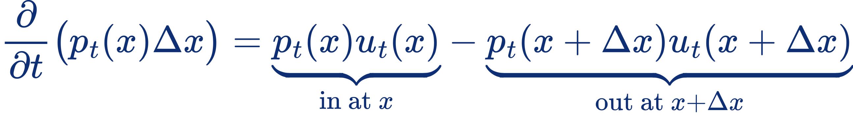
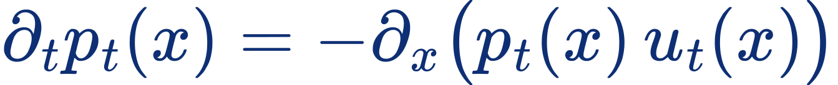
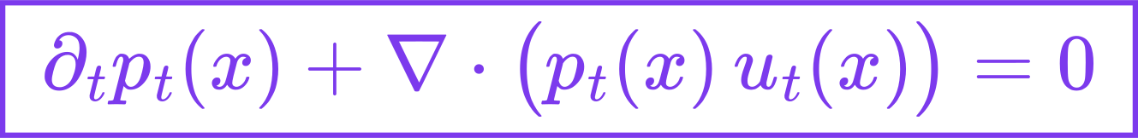
自己導一次：一維的小盒子，兩行就出來了
東西不會憑空出現或消失
盒子
局部近似
流量
流量＝密度×速度
除以 Δx、讓 Δx → 0，右邊變成誰？
極限
差商 → 偏導
高維把 ∂ₓ 換成散度 ∇·（兩端 → 封閉曲面）。整段沒有用到任何機率性質。
continuity equation：pₜuₜ 是流量，它的散度是淨流出。這就是「質量守恆」。
U2.1 Try

Slide 18
這條方程是雙向的
給 u，算 p
給 p，驗 u
一個名字
知道速度場，就知道分布怎麼隨時間變。
要驗證一個速度場對不對，不必解 ODE——代進 continuity equation 就好。 而且滿足它的 u 不唯一。
「uₜ 生成 pₜ」：uₜ 與 pₜ 一起滿足 continuity equation
U2.1 §2

Slide 19
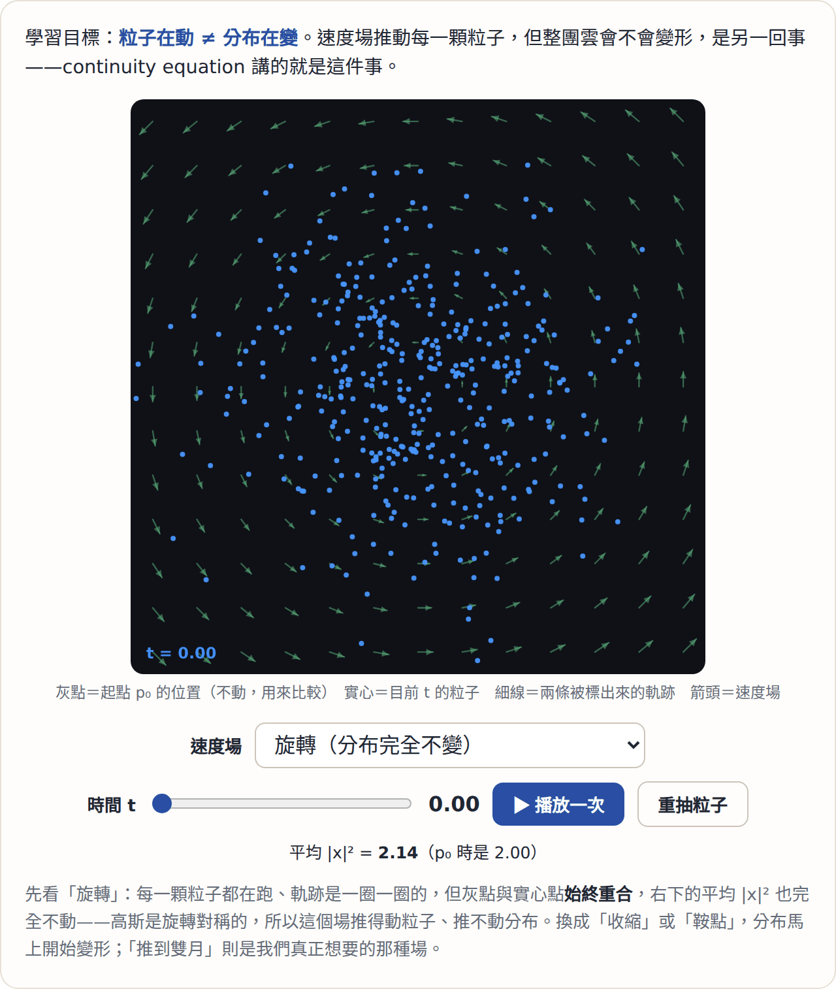
速度場遊樂場
先試「旋轉」
軌跡一圈一圈繞，整團 Gaussian 雲卻不變（旋轉對稱）——粒子動了，分布沒動。
再試
收縮、鞍點、推到雙月。
demo w4-1-fields

Slide 20
同一對端點，無限多條路
第一層：分布路徑的選擇
第二層：同一條路徑，無限多個速度場
從 p₀ 到 p₁ 的中間分布可以有很多條（VP 是其中一條）。
代進 continuity equation，多出來的項為零。w 是沿等密度面「繞圈」的分量。
U2.1 §3

Slide 21
Q1：這兩層自由度不用付代價嗎？
隨便挑一個滿足式子的速度場，生出來的樣本分布都一樣——這樣想哪裡不對？
分布層面：完全沒錯
卡在：我們不是把 ψ₁ 算出來，是數值解 ODE
出路
任何滿足 continuity equation 的 uₜ 都生成同一條 pₜ，p₁ 也一樣。
挑速度場的標準是代價——U2.3、U3.2 會把它量出來。
步數取決於軌跡形狀。旋轉 demo 那個 w 滿足 ∇·(pw)=0，但軌跡繞很長，要很多步。
重點結論
兩層自由度不影響「走到哪裡」，只影響「要走幾步才走得到」。
U2.1 Q1

Slide 22

目標寫得出來，可是算不出來
想最小化的東西
麻煩
uₜ(x) 需要整條 pₜ 與整個 p_data——手上只有五萬個點。回指 U1：Bayes 的分母、L₂ 的塌陷，都是同樣的困境。
抽一個時刻、抽一個那個時刻會出現的位置，要求網路輸出的速度跟正確答案一樣。
重點結論
要學的目標本身，是一個我們算不出來的量。
U2.2 §1

Slide 23
一個算不出來的東西，
還能拿它當回歸目標嗎？
U2.2 先配對，再平均：Conditional Flow Matching

Slide 24
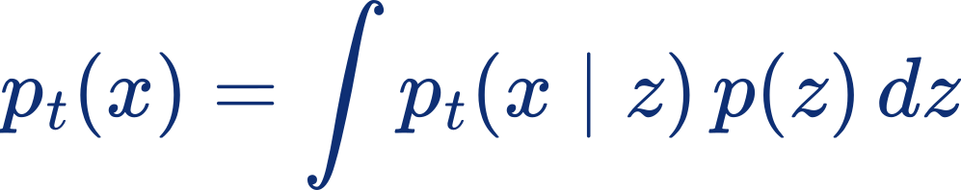
把一個整體問題切成一堆小任務——倉庫搬貨
1. 抽一組端點對
2. 把路線寫死
3. 對 z 積分，得到邊際
各自獨立抽——這是一個選擇（U3 會鬆開它）。一組配對只描述一箱貨。
每一箱各自守恆、加起來就是整批守恆。
條件速度好算到不需要網路：兩個純量乘兩個向量。每箱該往哪走只是查表。
U2.2 §2 · imgs/w4-2-1.png

Slide 25
符號：(αₜ, σₜ) 只要求四個邊界值
要求 | 內容
邊界 | α₀ = 0，α₁ = 1；σ₀ = 1，σ₁ = 0——t = 0 全是噪聲、t = 1 全是資料
可微 | α̇ₜ、σ̇ₜ 存在（條件速度要用）
不需要 | αₜ² + σₜ² = 1。那是 DDPM 的 VP 路徑才有的關係；最常用的 αₜ = t、σₜ = 1 − t 就不滿足它
時間方向 | t：0 → 1，噴聲 → 資料
U2.2 Remark「符號」

Slide 26
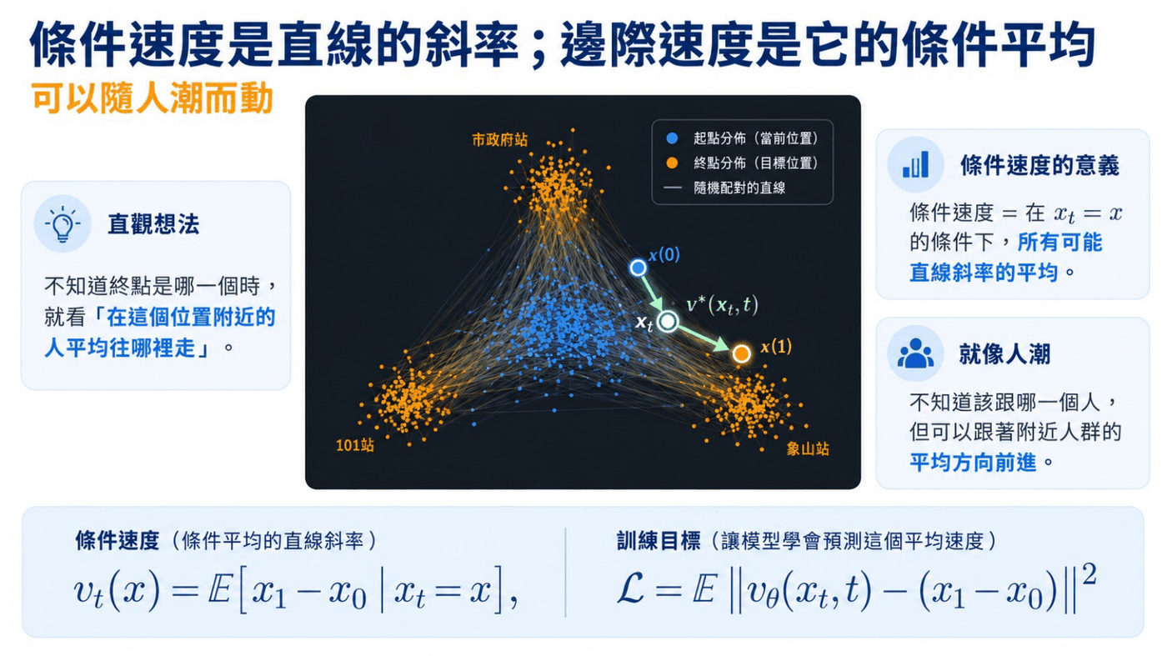
沿用 Week 2 #20 · 邊際速度是條件速度的後驴平均
Notes:
站在 x 往外看：很多路線經過這裡，把它們在這裡的速度按後驄權重平均，就是邊際速度。u_t(x)=E[u_t(x_t|z) | x_t=x]。

Slide 27
站在 x 往外看：很多條路線經過這裡
邊際速度的定義
人潮
不知道終點是哪一個時，就看「在這個位置附近的人平均往哪裡走」——不知道該跟哪一個人，但可以跟著附近人群的平均方向前進。
權重是後驟 p(z | xₜ = x)：「這條路線有多可能經過這裡」；離很遠的路線權重接近零。
U2.2 §2 · Week 2 #20

Slide 28
既然邊際速度是一個加權平均，那先把這個平均估出來：
對每個 (x, t) 抽很多組配對、算權重、加權平均，當回歸目標。
Q1：這樣做會遇到什麼？

Slide 29
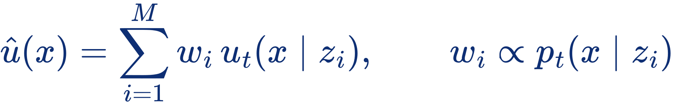
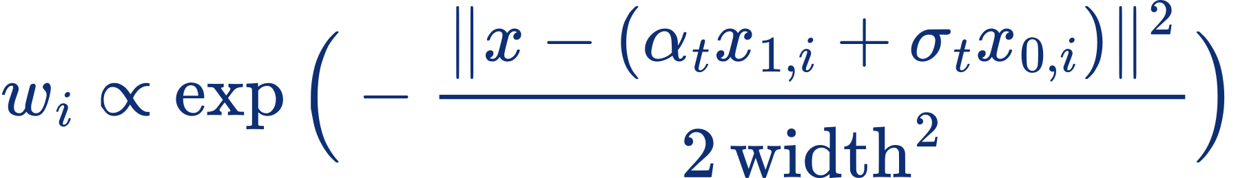
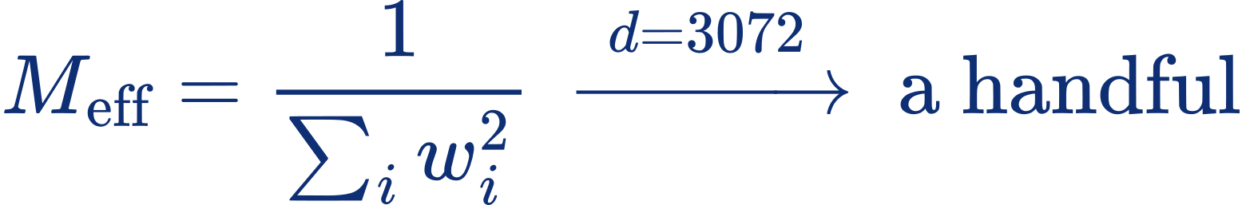
有效樣本數崩潰
self-normalized importance sampling
估計
抽 M 組配對
權重
由距離平方決定
距離平方在 d 個維度上累加——d 越大，權重越集中到個位數的樣本上。
有效樣本數
維度災難
這個平均我們根本不需要自己算：L₂ 最佳解就是條件期望（U1.3）。不要估平均，把平均交給 loss。
U2.2 Q1

Slide 30
中心式
難算的邊際量 ＋ 好算的條件量 ＋ 一個算得出來的 loss：
平均那一步交給 loss 自己做。
拿條件速度當目標。目標的噪聲很大，但平均是對的——回歸會把它平掉。最小值正好是 𝔼[uₜ(xₜ|z) | xₜ = x] = uₜ(x)。

Slide 31
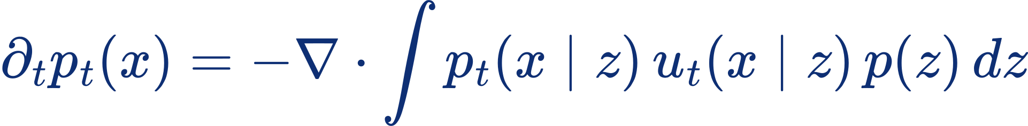
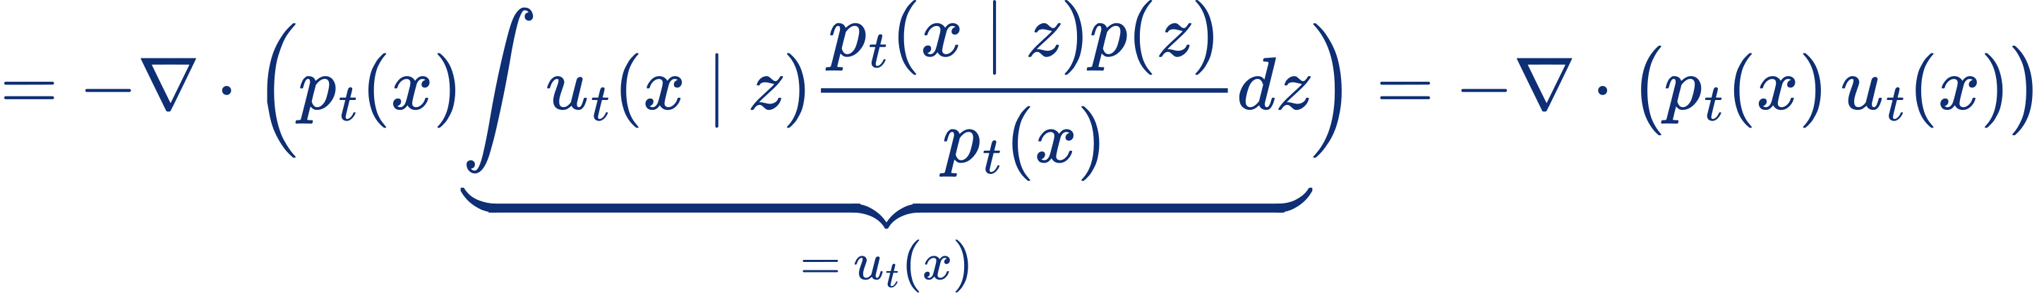
定理 1：uₜ 生成 pₜ
continuity equation 是線性的
每個 z
條件路徑各自守恆
乘 p(z) 積分
線性、交換 ∂ₜ 與 ∫
積分裡那個東西，除以 pₜ(x) 再乘回去，是誰的定義？
認出
uₜ 的定義
每一箱貨各自守恆，加起來就是整批守恆。（嚴格說要 pₜ(·|z) 是真密度——用 z = x₁ 的版本 pₜ(x|x₁) = N(αₜx₁, σₜ²I)，(x₀,x₁) 版本由 tower property 推得。）
U2.2 定理 1

Slide 32
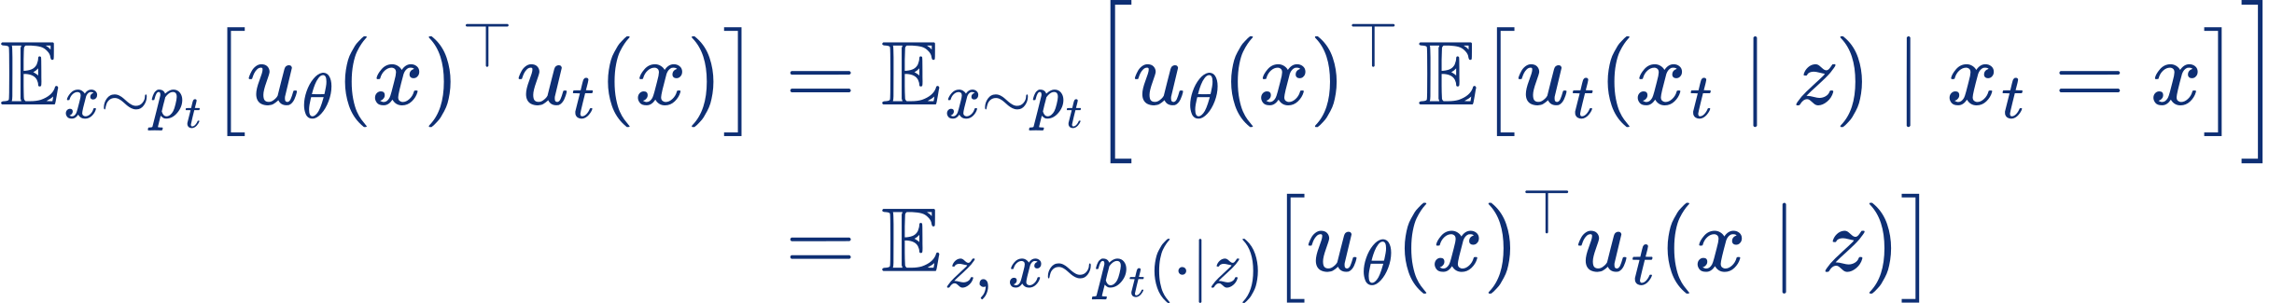
定理 2：兩個 loss 的梯度一模一樣
展開平方，只有交叉項要處理
展開
兩個 loss 各三項
第一項兩邊相同（x 的邊際正是 pₜ）；第三項不含 θ，對梯度無貢獻。剩下交叉項。
交叉項
uₜ 定義 ＋ tower property
差的常數
條件速度的變異數
連訓練每一步走的方向都一樣，不是近似問題。差的常數不含 θ，但讓 loss 不會收到 0。
U2.2 定理 2

Slide 33
這是 conditional trick 的速度版本
 | KL 版（U1.2） | MSE 版（U1.3） | 速度版（U2.2）
想要的邊際量 | q(xₜ₋₁ | xₜ) | score ∇log pₜ(x) | 邊際速度 uₜ(x)
好算的條件量 | q(xₜ₋₁ | xₜ, x₀) | −ε/σₜ | α̇ₜx₁ + σ̇ₜx₀
放進條件的 | x₀ | (x₀, ε) | z = (x₀, x₁)
誰取平均 | KL 的交叉熵項 | L₂ 回歸 | L₂ 回歸
差的常數 | 條件互資訊 | tr Var(ε | xₜ) | tr Var(uₜ(xₜ|z) | xₜ)
它們不是三個各自獨立的技巧，是同一個策略在三種 objective 上的樣子。全課還會再回來四次。
U2.2 §4

Slide 34
訓練只換掉目標那一行
x0 = torch.randn(B, d) # 噪聲（FM 慣例：x0 是噪聲）
x1 = sample_data(B) # 資料
t = torch.rand(B, 1)
xt = alpha(t) * x1 + sigma(t) * x0
target = alpha_dot(t) * x1 + sigma_dot(t) * x0
loss = ((model(xt, t) - target) ** 2).mean()
和 U1 的五行比
差在 target 那一行：U1 是 ε，這裡是條件速度。
沒有 SDE、沒有 score、沒有 Tweedie，也沒有任何積分要估。
U2.2 §5

Slide 35
Q2：x₀、x₁ 獨立抽、路線交錯成一團，學出來還對嗎？
分布層面：對
卡在：一個位置只能有一個速度
出路
定理 1、2 都沒有用到「不交叉」或「配對有結構」。
交錯處輸出的是平均——粗箭頭變短。軌跡因此是彎的，步數少時離散化誤差就跑出來。
能不能挑「不交錯」的配對？→ U3.3 reflow、U3.4 minibatch OT。下一篇先把「彎」看清楚。
U2.2 Q2

Slide 36
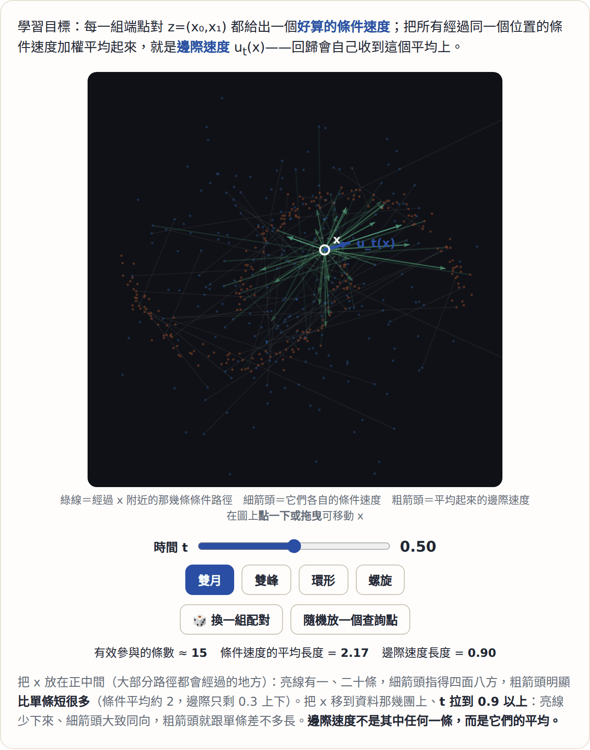
條件速度疊成邊際速度
demo
拖 x 看哪幾條配對路線經過它、各自的速度指向哪。細箭頭是條件速度、粗箭頭是加權平均的邊際速度。
注意
粗箭頭比細箭頭短：交叉方向互相抵消。用 αₜ = t、σₜ = 1 − t。
demo w4-2-conditional-average · imgs/w4-2-1.png

Slide 37
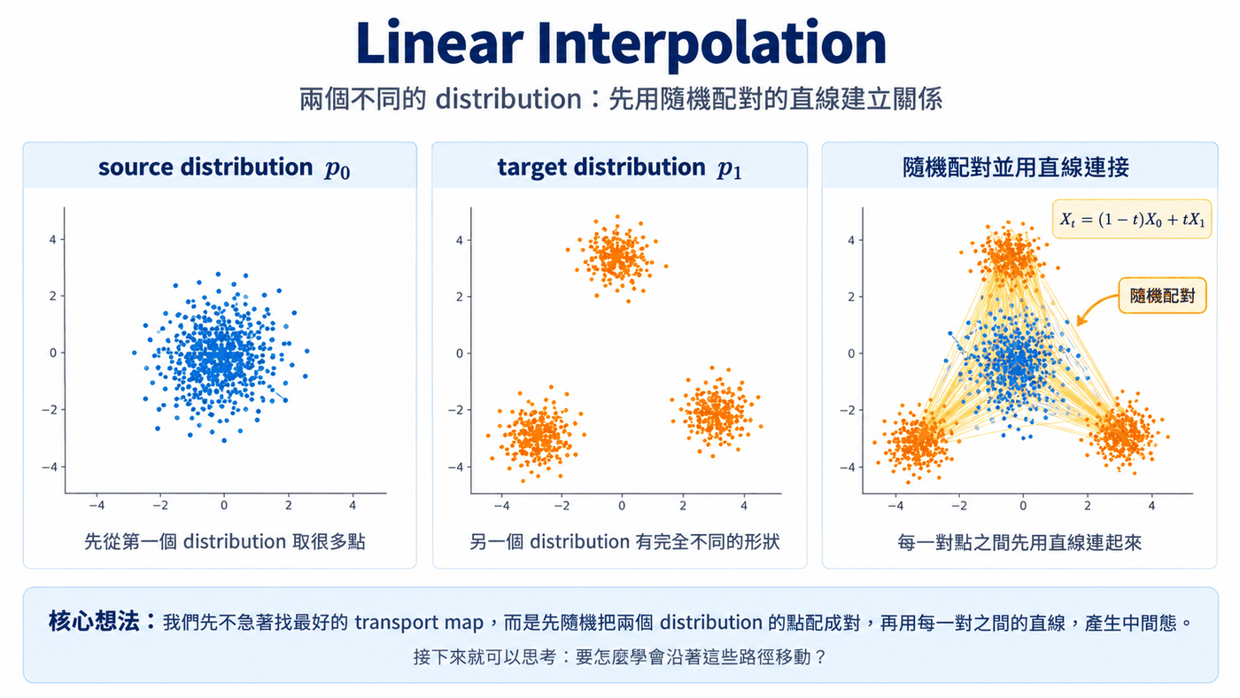
最沒有花招的選法：直線
αₜ = t，σₜ = 1 − t
同一條路，三個名字
rectified flow（把軌跡拉直）／stochastic interpolants（(αₜ,σₜ) 當設計變數）／Lipman 的「OT path」。它們寫下來的訓練目標是同一個。
條件速度是一個常數——不隨 t 變、也不隨位置變。網路的工作：看到 xₜ 和 t，猜出「終點減起點」。
target = x1 - x0 # 只改這一行
U2.3 §1 · Week 2 #19

Slide 38
條件路徑每一條都是直線。
那訓好之後，粒子會走直線嗎？
U2.3 代入最簡單的一條路：直線插值

Slide 39
每一條條件路徑都是直的，而邊際速度是這些條件速度的平均。
一堆直線方向平均起來還是一個方向，所以邊際軌跡當然也是直的。
Q1：這個推理錯在哪？

Slide 40
用兩組配對就能算出來
設定
建構反例
t = ½
代入 x₁ − x₀
在原點，邊際速度是什麼？
平均
後驟平均
正上方。這個方向沒有任何一條條件直線在走——水平分量互相抵消。加一層硬理由：ODE 軌跡不能交叉，所以邊際軌跡只能是「先聚再分」的不交叉曲線族。
U2.3 Q1 · imgs/w4-3-1.png

Slide 41
「彎」來自「交叉」，「交叉」來自「隨機配對」。
三個詞各自長成 U3 的三篇：怎麼量「彎」（U3.2）、reflow（U3.3）、minibatch OT（U3.4）。

Slide 42
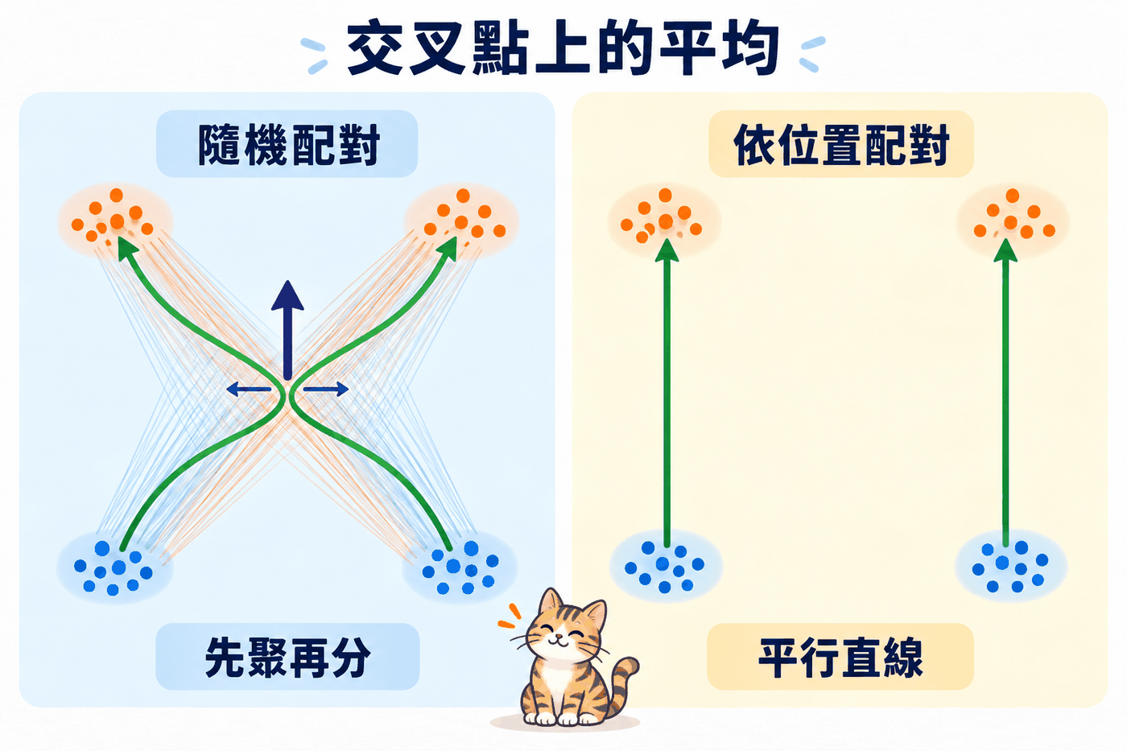

交叉點上的平均：一張圖
讀圖
隨機配對在交叉處抵消、先聚再分；依位置配對留下平行直線。
直不直，決定要走幾步
Euler 假設這段時間速度不變——拿一條割線代替真正的軌跡；軌跡越彎差越多。DDIM 少步掉品質也是同一個原因。
imgs/w4-3-1.png

Slide 43
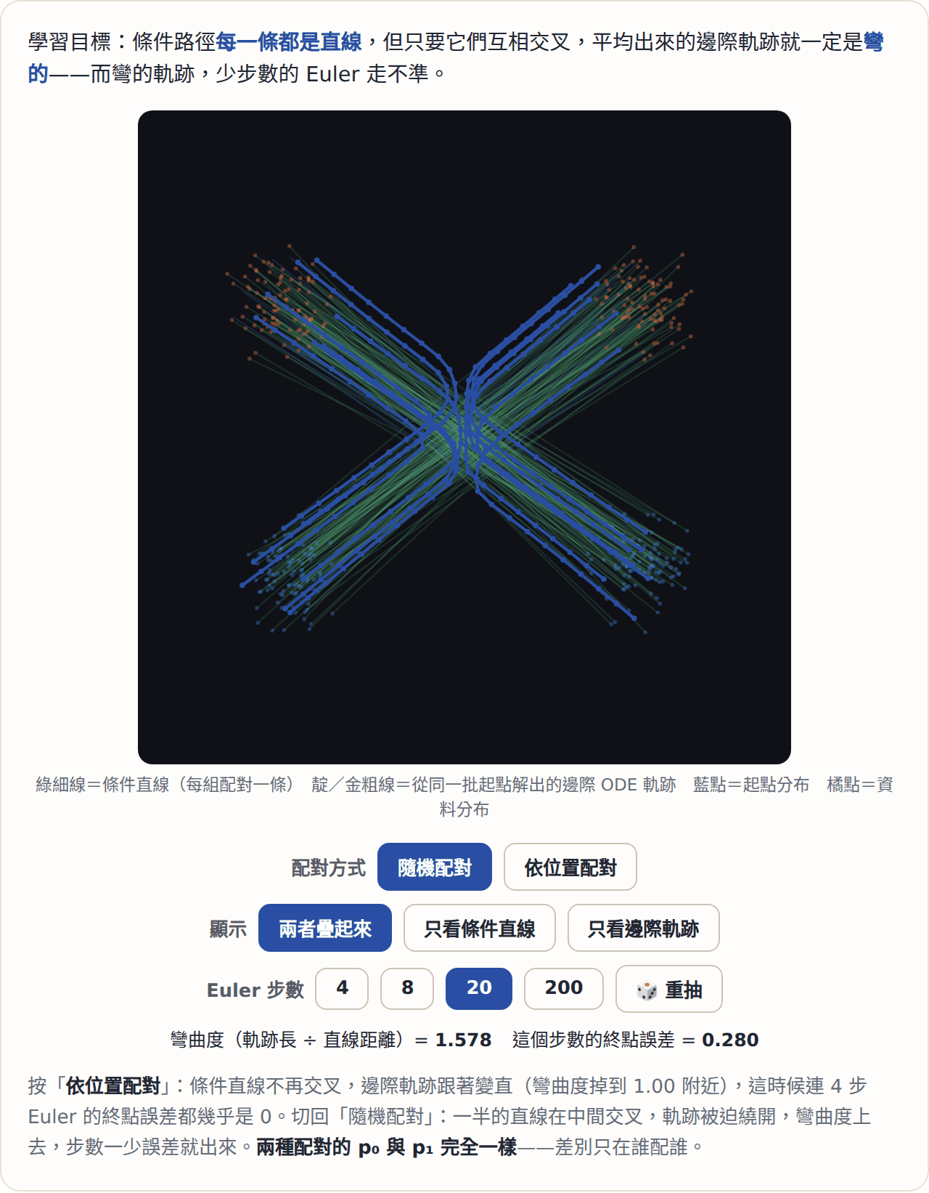
交叉、彎曲，與要走幾步
設定
起點與資料各兩團，只有配對不同；兩種配對的 p₀、p₁ 相同。
實測
彎曲度（軌跡長 ÷ 直線距離）：隨機 1.59、依位置 1.00。
Euler 終點誤差：隨機 4 步
1.49／20 步 0.26／200 步 0.01；依位置 4 步 0.03——差近五十倍。
提醒
四團 toy 的數字不要和 U2.4 雙月的數字直接對比。
demo w4-3-crossing

Slide 44
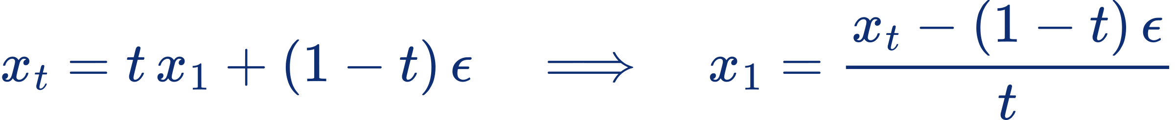
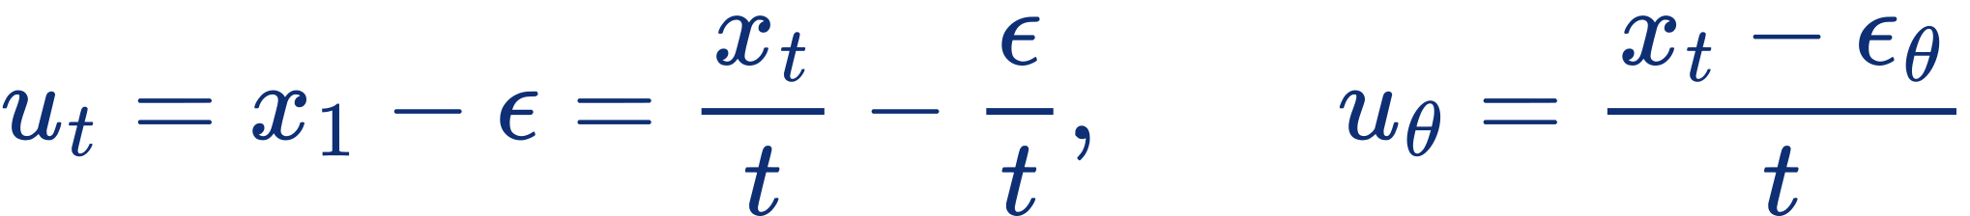
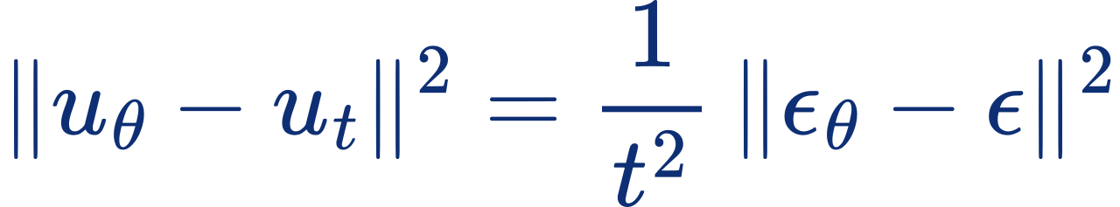
換到 ε 座標看，其實不是同一個 loss
把 x₀ 改名為 ε（FM 慣例下起點就是噪聲）
反解
代數消元
代回
把速度網路當噴聲網路看
兩個相減，xₜ/t 消掉了——剩下什麼？
相減
平方範數
學速度和學噴聲仍然是同一件事（affine）；但均勻抽 t 的 FM 在 ε 座標帶一個 1/t² 的權重——噪聲端（t 小）被看得重很多。
U2.3 §3

Slide 45
兩邊都是 ε-MSE，差的就是這個權重
 | DDPM L_simple | 線性 FM（均勻抽 t）
ε 座標下的權重 | 均勻（刻意丟掉 w(t)） | 1/t²：噪聲端加重
網路預測什麼 | ε | x₁ − x₀（速度）＝ affine 換算的 ε
術語陷阱 | x₀-prediction ＝ 預測資料 | 這裡叫 x₁-prediction——最容易讀錯的術語
FM 與 DDPM 的差別不只在路徑（線性 vs VP），還在那個沒有人明說的加權。
U2.3 §3

Slide 46
如果中間分布是同一族，
那兩邊學的東西是不是同一個？
U2.4 把 Flow Matching 和 Diffusion 放在一起看
左邊：SDE／score／Tweedie。右邊：ODE／速度場／回歸。看起來差很多，但 Gaussian 路徑上中間分布是同一族。

Slide 47
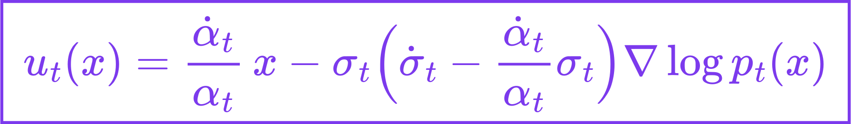
把兩邊的速度場寫進同一個座標
邊際速度
條件期望線性
約束
對 xₜ = αₜx₁ + σₜε 取條件期望
兩個條件期望不是獨立的未知數——知道一個就知道另一個。用約束消掉 𝔼[x₁|x]。
Tweedie
U1.3
速度場就是「位置」和「score」的線性組合；兩個係數只跟 t 有關，跟資料無關。
U2.4 §2 · imgs/w4-4-1.png

Slide 48
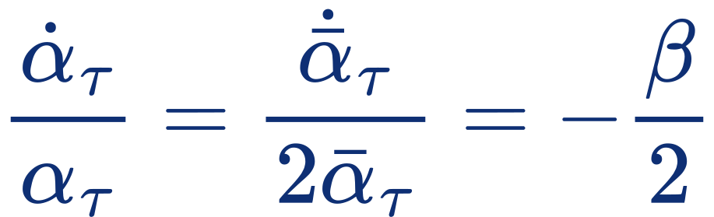
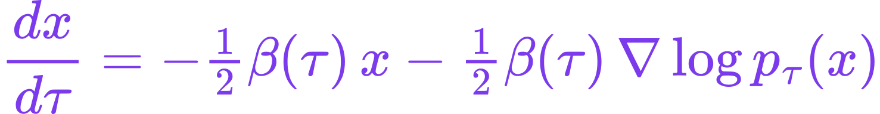
代 VP 進去：兩個係數各化簡一次，就是 PF-ODE
Try · 用 DDPM 的時間 τ（方向和 FM 的 t 相反）
VP
設定
係數一
鏈式微分
係數二
用 ᾱ + σ² = 1
一字不差就是 U1.4 的 probability-flow ODE（生成時 τ 從 1 積到 0）。交集上兩邊是同一條 ODE。
U2.4 Try

Slide 49
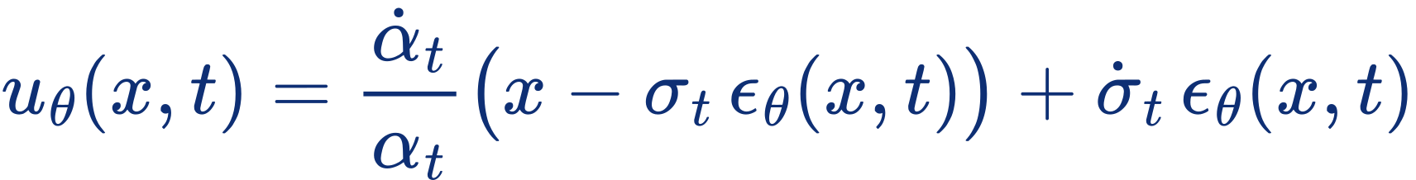
同一個訓好的 ε_θ，不用重訓就能當速度場用
轉換式
但要注意一個很容易踩的坑
轉換式裡的 (αₜ, σₜ) 必須是訓練時的那條路徑。拿 VP 訓的 ε_θ 配線性路徑的係數，等於要求網路在沒看過的 xₜ 分布上答題。
丟給任何 FM 的 ODE 取樣器。
換的是座標，不是路徑。
U2.4 §2

Slide 50
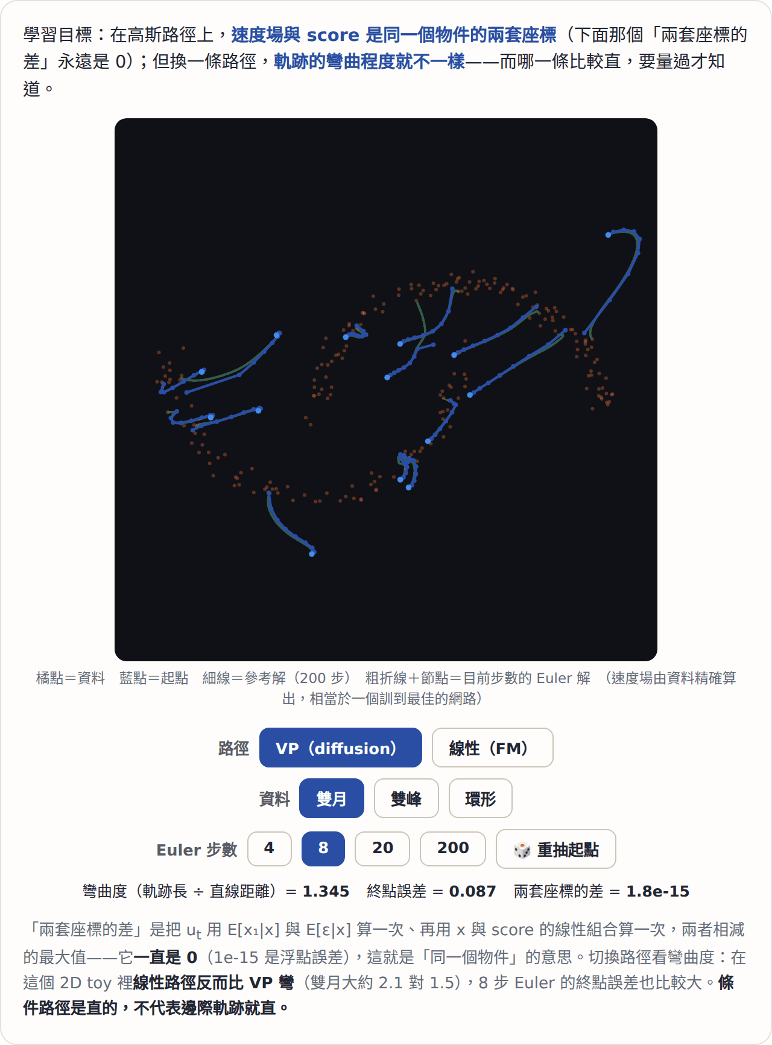
兩套座標、兩條路徑
當場驗 boxed 式
「兩套座標的差」：左式（兩個條件期望）與右式（位置＋score）差 10⁻¹⁵ 量級。
切換路徑
軌跡形狀立刻不同，彎曲度與 8 步 Euler 終點誤差跟著變。速度場用資料精確算。
demo w4-4-two-paths

Slide 51
交集之外，兩邊各能動什麼
層 | 項目 | 是旋鈕還是後果
forward 旋鈕一 | 起點分布 | 旋鈕（FM 可任意）
forward 旋鈕二 | 路徑 (αₜ, σₜ) | 旋鈕（線性、VP、…）
forward 旋鈕三 | 配對 | 旋鈕（獨立是選擇）
訓練端旋鈕 | 加權 w(t)／t 的分布 | 旋鈕（U2.3 的 1/t²）
後果 | likelihood、取樣器、訓練目標的語意 | 不是旋鈕，是旋鈕決定的
likelihood 與取樣器不是旋鈕，是後果。
U2.4 §3

Slide 52
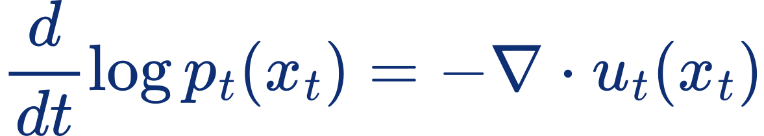
Likelihood：沿路累加「體積被壓縮了多少」
瞬時 change of variables
Hutchinson
一次 vector-Jacobian product 得無偏散度估計（附錄）。
沿軌跡把散度積起來，就是 log p₁。U1.0 那個 log-det 的代價變成一個一維積分。
重點結論
沿路把「體積被壓縮了多少」累加起來，就是 likelihood。
U2.4 §3

Slide 53
常聽到：「線性路徑的軌跡比較直，所以少步數就能取樣。」
demo 可以直接量彎曲度——這個說法在什麼意義下成立？
Q1

Slide 54
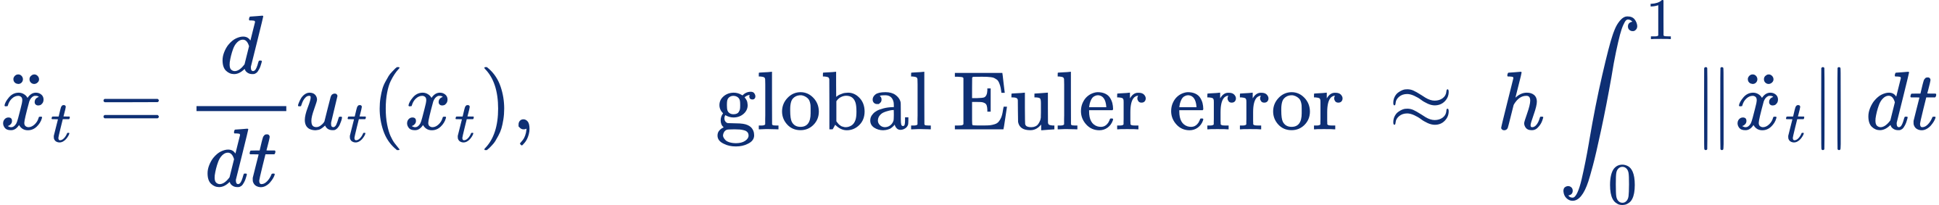
先量，再算：在這裡，線性路徑反而比較彎
雙月 toy：彎曲度 線性 2.1 vs VP 1.5；8 步 Euler 線性誤差較大
t = 0
獨立配對：x₁ 與起點無關
每顆粒子一開始都朝資料的平均位置衝，之後才分岔到各個 mode——一去一回，當然彎。VP 的 σ̇₀ = 0，起步是整片平移，沒有那個 −x。
可量的
U3.2 會證
「線性比較直」成立於條件路徑；條件直 ≠ 邊際直（平均把交叉方向抵消了）。相信可量的那個積分，不要用框架的名字推論。
U2.4 Q1

Slide 55
這件事不能用框架的名字來推論
歸因要控制住其他三個旋鈕
那為什麼文獻說線性路徑少步更好？
「FM 的 FID 更低」——路徑、配對、加權、起點是哪一個換了？很容易把加權的效果誤記在路徑頭上。
高維、訓練出來的網路、加權混在一起（附錄 Details）。在 2D 精確場上量到的是相反的方向——照實測寫，並說明差異來自哪個設定。
U2.4 Q1 ＋ Details

Slide 56
U2.5 實作：同一個 toy，只動兩行
x0 = torch.randn(B, 2) # 噪聲
x1 = sample_moons(B) # 資料
t = torch.rand(B, 1)
xt = t * x1 + (1 - t) * x0
loss = ((model(xt, t) - (x1 - x0)) ** 2).mean()
loss.backward(); opt.step(); opt.zero_grad()
def euler_sample(x, n):
h = 1.0 / n
for k in range(n):
x = x + h * model(x, torch.full((B,1), k*h))
return x
會看到的事情是
loss 停在 >0 而且比上單元大——L_CFM 多一個條件變異數常數。看它停住後是否還慢慢下降。
換框架在程式裡只是換兩行；換掉的是那兩行背後的設計自由度。
U2.5 步驟 1–2

Slide 57
圖 a：DDIM 與 FM 的軌跡並排
設定
會看到的事情是
固定 32 個起點、步數 {10, 50, 1000}；左 DDIM（U1 模型）、右 FM。
兩個月牙中間那一塊特別彎——條件直線交叉最密的地方。
那到底哪一條路徑比較好走？能不能量出來，而不是看圖猜？
U2.5 步驟 2

Slide 58
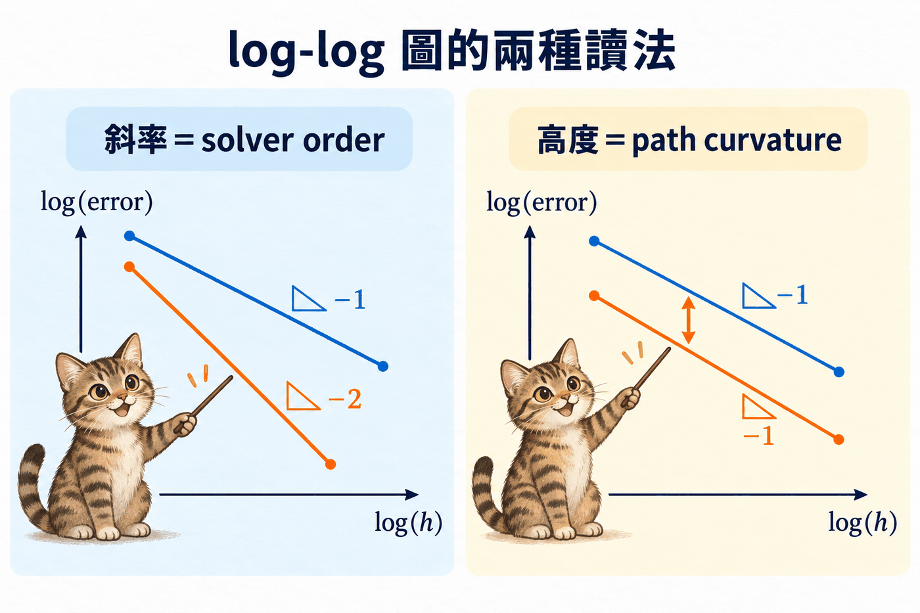
圖 b：從 log-log 圖上分開讀「斜率」與「高度」
斜率 ＝ 取樣器的階數
demo（精確速度場）：Euler ≈ −1.05、Heun ≈ −2.05。
高度 ＝ 路徑的彎曲程度
斜率同、線性高出 VP 兩到三倍。不要拿單一步數下的數字比較。
兩個技術細節
只積到 t = 0.9（σₜ → 0 太陡蓋掉階數訊號）；誤差用中位數——分岔選錯邊的樣本有 O(1) 誤差，那不是離散化。
量收斂階數之前，先確認你量的是離散化誤差，不是分岔選錯邊。
imgs/w4-5-1.png · demo w4-5-steps

Slide 59
圖 c：不重訓的轉換
def to_ddpm_step(t): # FM t∈[0,1] → DDPM 步數 s（反向！）
return round((1 - t) * (T - 1))
def eps_to_velocity(x, t, eps_model):
s = to_ddpm_step(t)
a, sg = vp_alpha(s), vp_sigma(s) # (√ᾱ_s, √(1−ᾱ_s))
da, ds = vp_alpha_dot(s), vp_sigma_dot(s)
eps = eps_model(x, s)
return (da / a) * (x - sg * eps) + ds * eps
注意它是反向的
FM t = 1 對到 s = 0（ᾱ₀ = 1）；FM t = 0 對到 s = T。
最後一行就是 U2.4 的轉換式。載入 U1 的 ε_θ、用 VP 的 (αₜ, σₜ)，跑 FM 的 ODE 取樣器——與 DDIM 50 步幾乎重合。
U2.5 步驟 4

Slide 60
Q1：U1 的模型是不是也能直接拿去用線性路徑的 FM 取樣器？
不行
算給你看
所以 U2.4 為什麼分四個旋鈕
ε_θ 學的是 𝔼[ε | xₜ]，只在 VP 族的 pₜ 上見過資料。
能事後換的：取樣器、座標。
不能事後換的：起點、路徑、配對、加權——路徑是訓練時就寫進模型裡的東西。
線性路徑中間 ‖xₜ‖ 明顯縮小；VP 在 α² + σ² = 1 上大致固定。同一個 t，訊噪比與點的分布都不一樣——餵進去等於問一個沒見過的分布。
U2.5 Q1

Slide 61
作業（U2）與 U1–U2 作業候選
# | 題目 | 要看什麼
1 | 非 Gaussian 起點：[−2, 2]² 均勻 → 月牙（diffusion 那一側做不到） | 只改一行能不能跑
2 | t ~ logit-normal(0, 1)（SD3）重訓 | 分箱 loss、圖 b 高度
3 | VP 路徑寫成 (αₜ, σₜ) = (sin πt/2, cos πt/2) 重跑圖 b | 斜率不變、高度變
4 | Heun 取樣器 | 斜率 −2
5 | Hutchinson 估 log p₁ | 與精確值比
候選 A／B／C | 有限步急救室／幫生成模型鋪路／短訓練預算分診 | Week 5（10/08）前擇一交
U2.5 作業 · dma-u1-u2-homework-a/b/c

Slide 62
消化一下
題目 | A | B | C | D
FM 慣例下，t = 0.9 的 xₜ 比較接近？ | 噪聲 | 資料 | 兩者中間 | 無法判斷
L_FM 與 L_CFM 的關係？ | loss 值相等 | 梯度相同、loss 差一個常數 | 只有最小值相同 | 無關
線性 FM 均勻抽 t，換到 ε 座標的權重是？ | 均勻 | t² | 1/t² | 1/t
「線性路徑的邊際軌跡是直的」？ | 對 | 只在高維成立 | 不對：獨立配對下一般是彎的 | 取決於網路
Notes:
正解：B、B、C、C（位置輪換請在上課版調整）。

Slide 63
FM 建起來了；剩下的問題全部指向同一個地方
這個單元做了什麼
留下的問題
先設計中間分布再找速度場；用 conditional trick 證明條件目標可以訓（梯度相同）；代入直線得到 target = x₁ − x₀；證明 Gaussian 路徑上 FM 與 diffusion 是同一條 ODE；把差異分到四個旋鈕。
軌跡為什麼彎、彎多少、怎麼拉直、噪聲該不該加回去。
下一個單元從一個把兩個框架都裝得進去的式子開始：xₜ = αₜx₀ + βₜx₁ + γₜz。
Bridge → U3

Slide 64
課程叮嚀
下次上課前
作業一
NTU COOL
先讀 U3 七篇；注意 U3 的 α、β 記號和本單元不同（U2 的 (α, σ) ＝ U3 的 (β, α)）。
Week 5（10/08）上課前截止；三個候選題目擇一。
教材有錯或有問題，直接在 NTU COOL 上討論。

